Slide 1
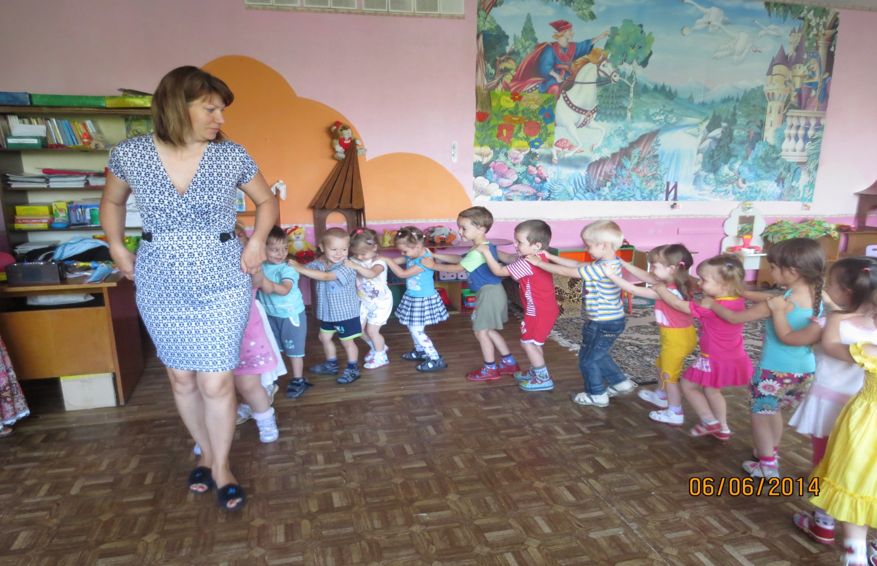
новоселье у ребят 2 младшей группы

Slide 2
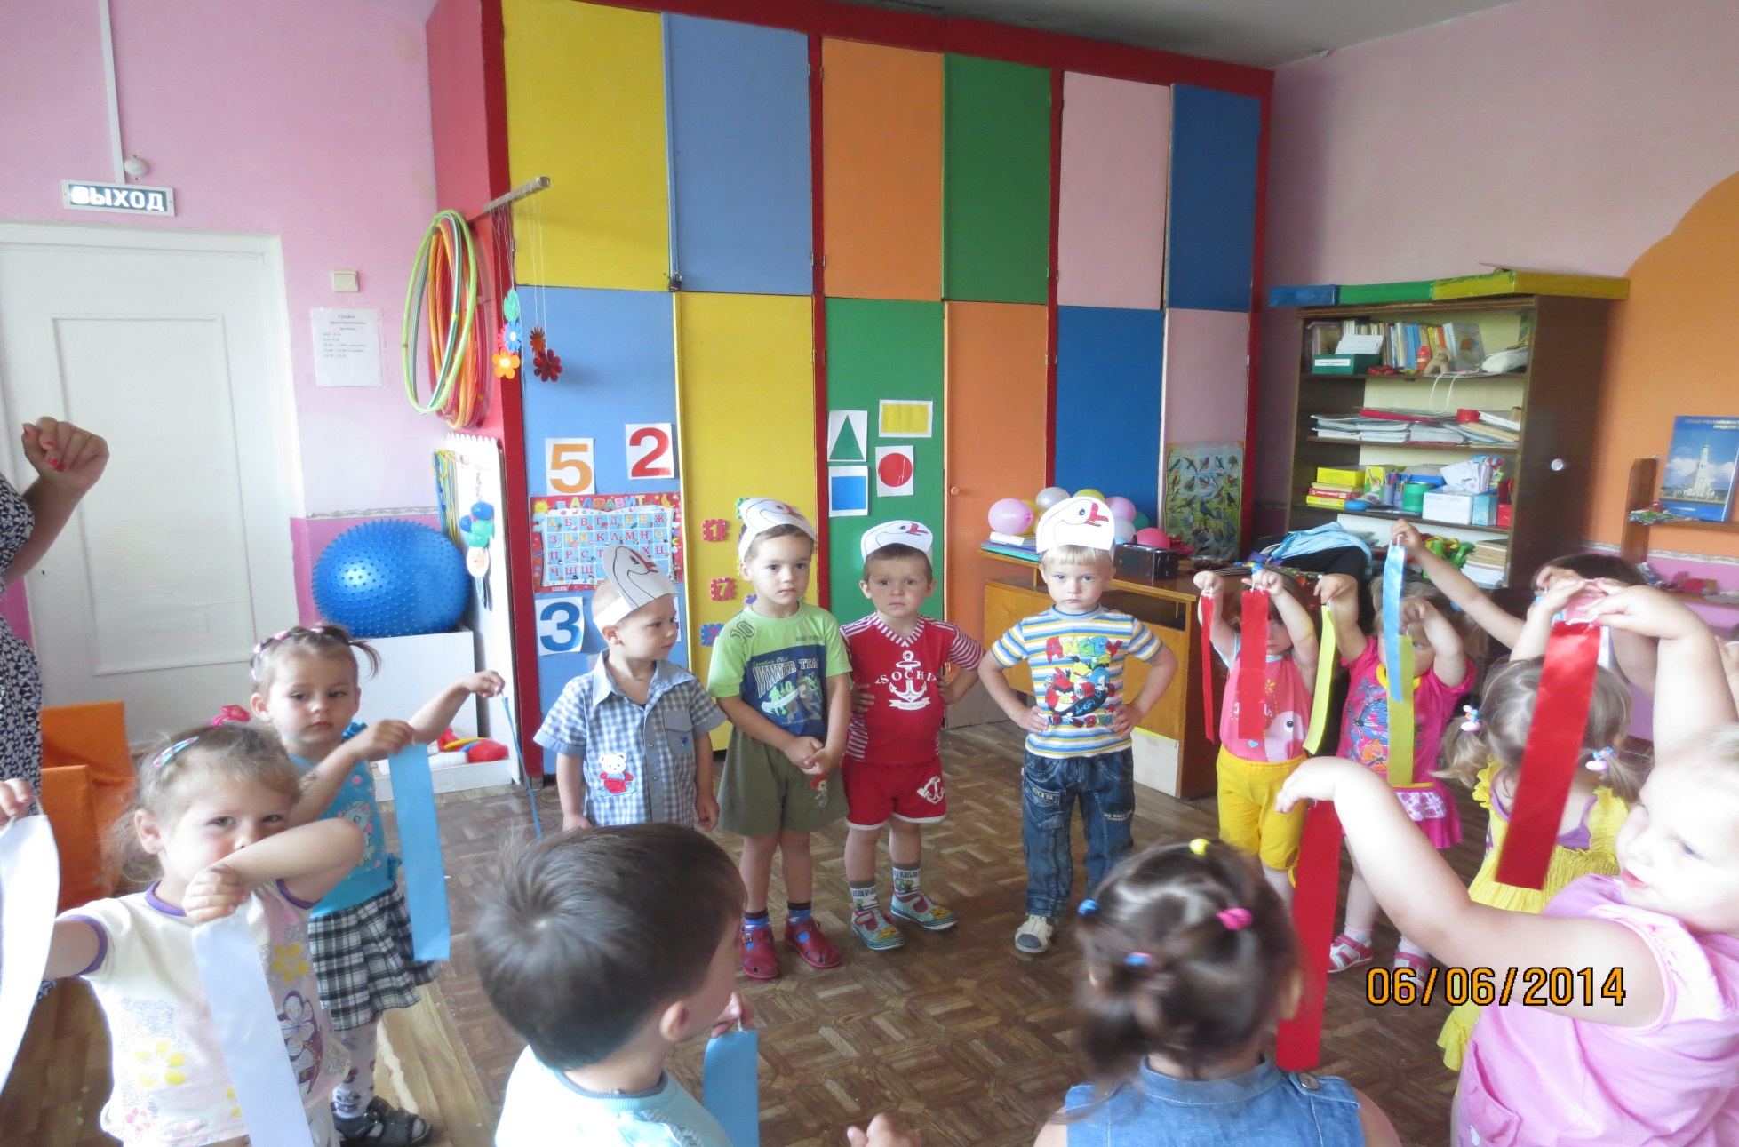
Новоселье будет, праздник! Всех соседей позовем.

Slide 3
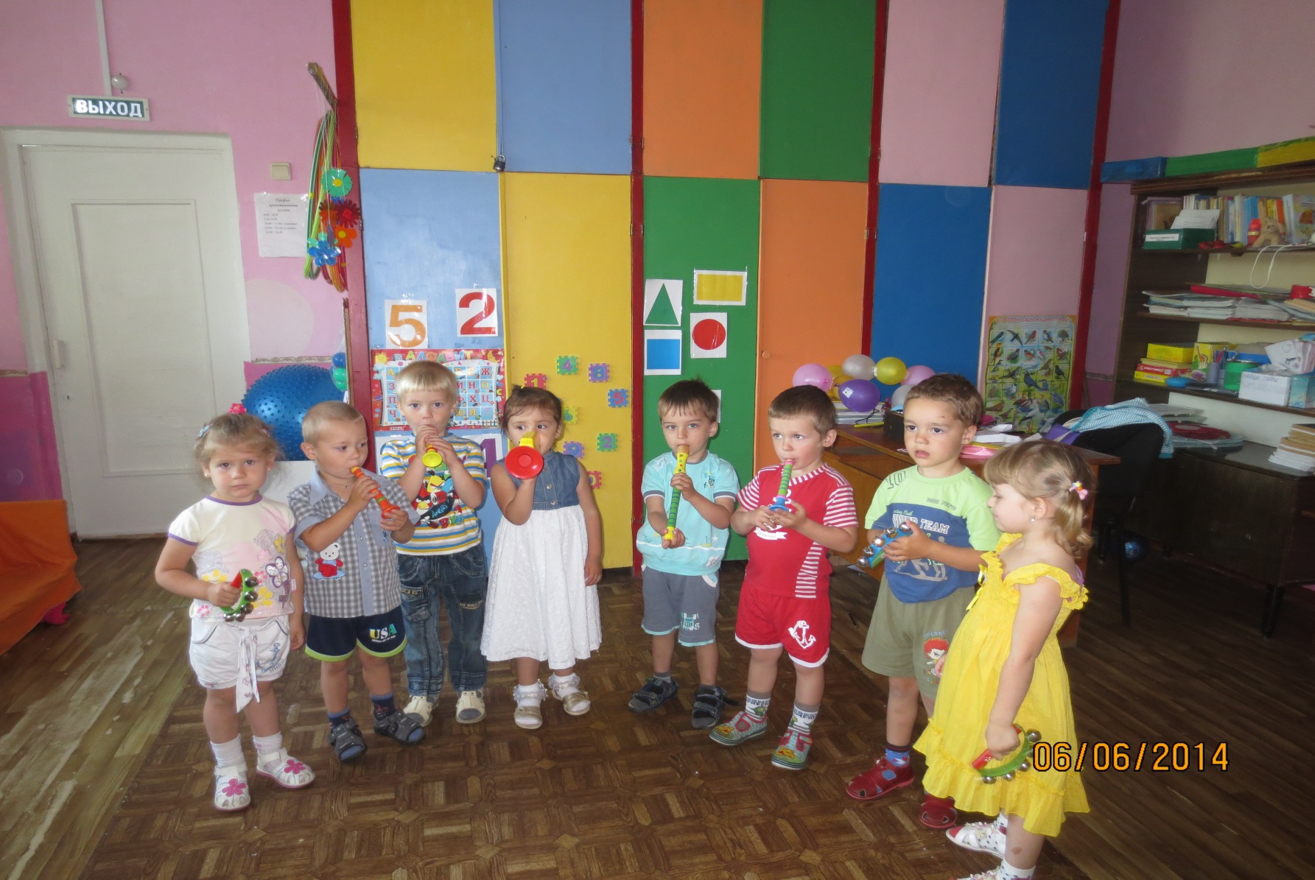
Как же долго мы мечтали! Веселимся и поем!

Slide 4
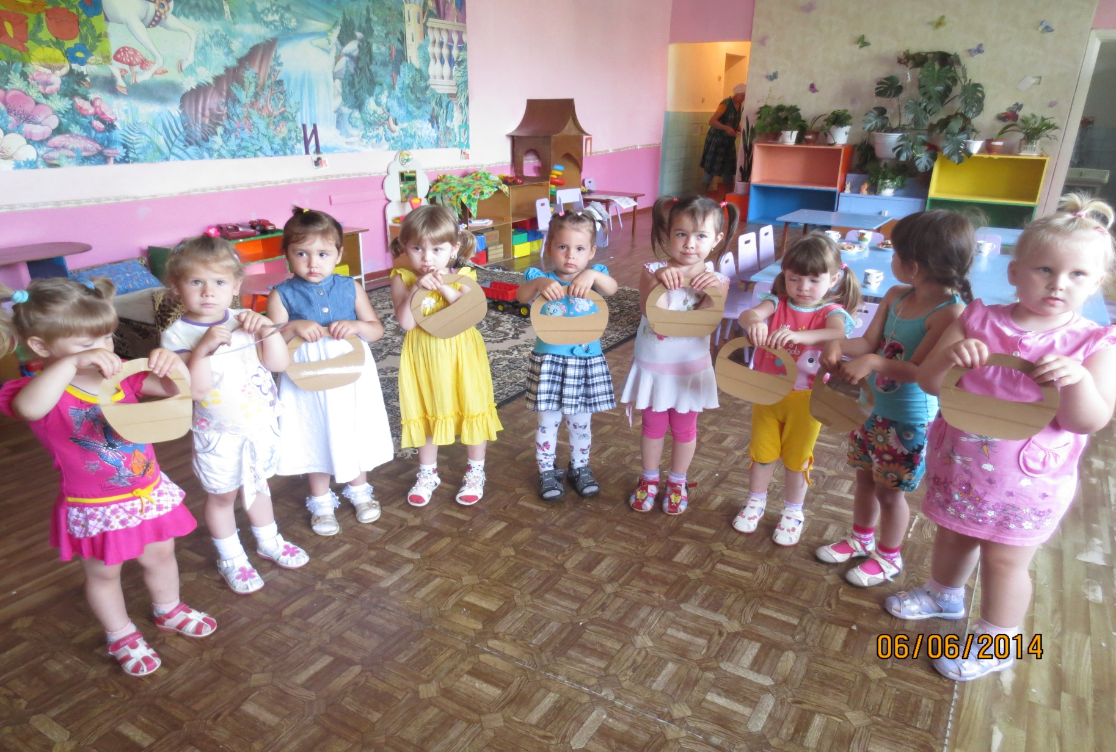
С переездом в новый дом! Пусть живется славно в нем,

Slide 5
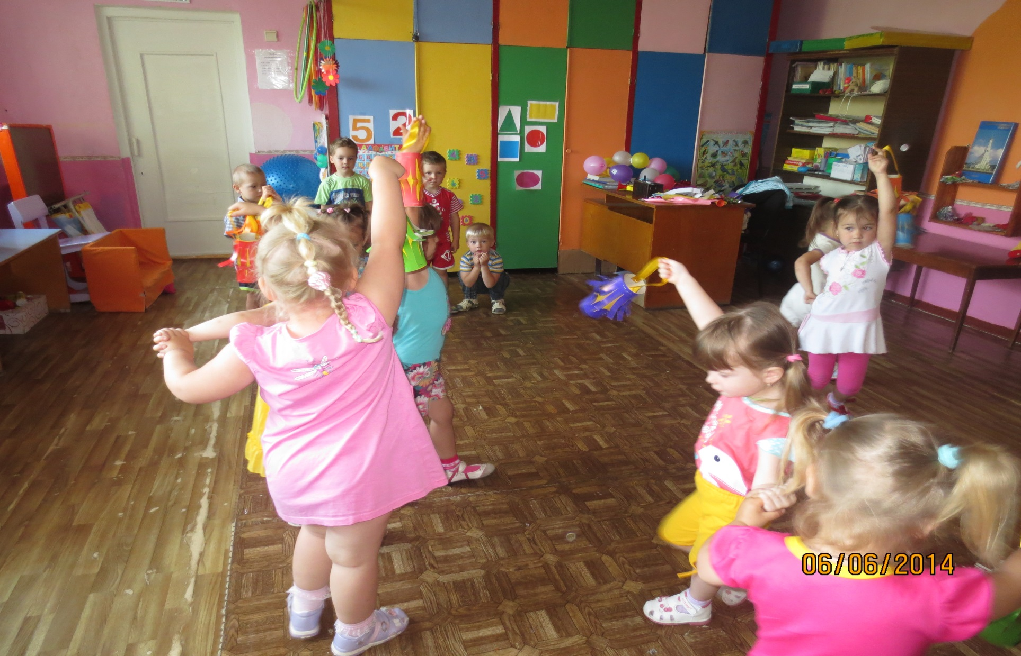
Пусть живут на новом месте Счастье, радость с вами вместе!

Slide 6
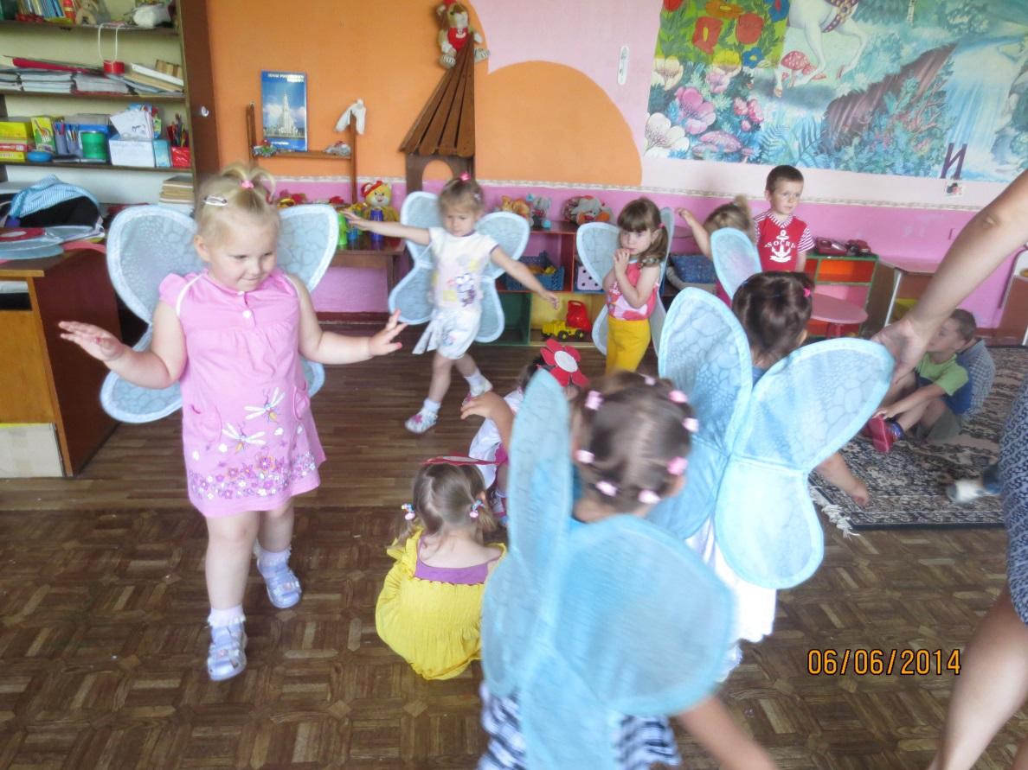
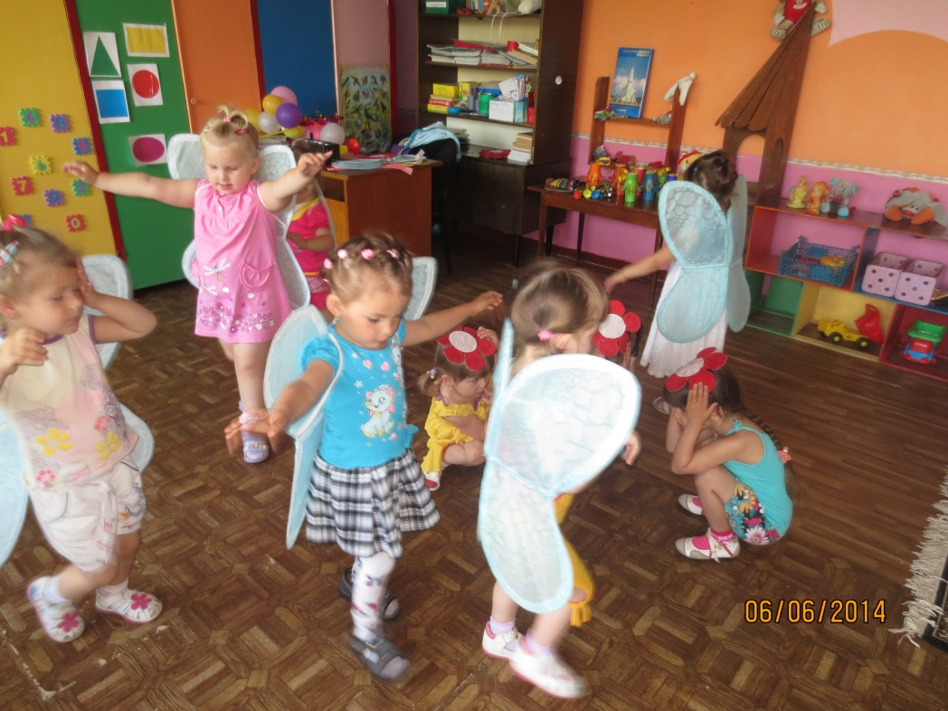
Дом ваш будет полной чашей, С каждым месяцем все краше,

Slide 7
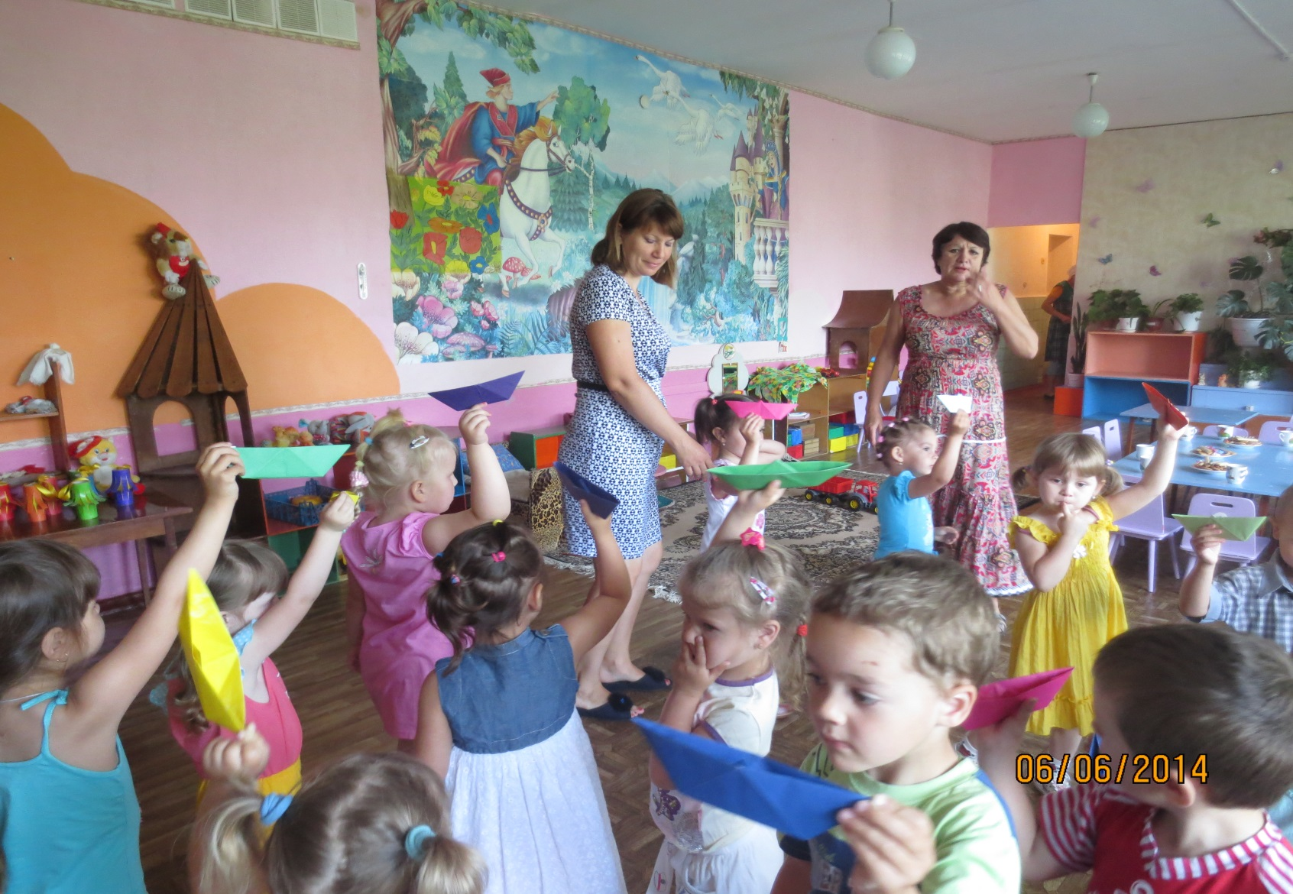
А умелыми руками Создадите мир свой сами!

Slide 8
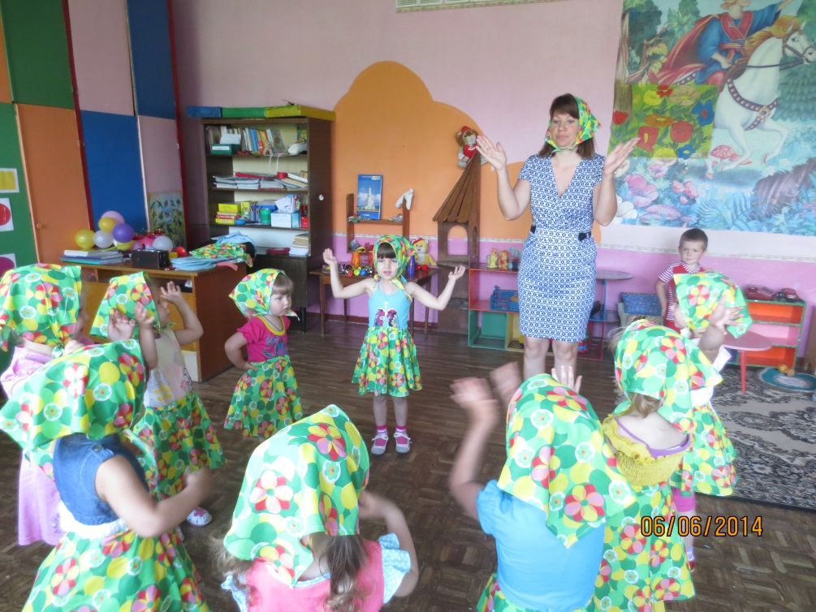
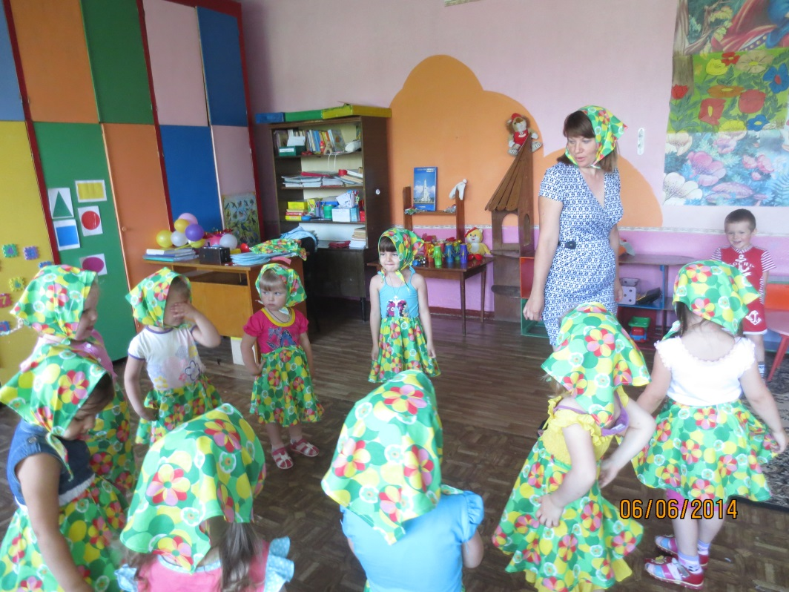
Год - другой в нем поживете - И родным уж назовете!

Slide 9
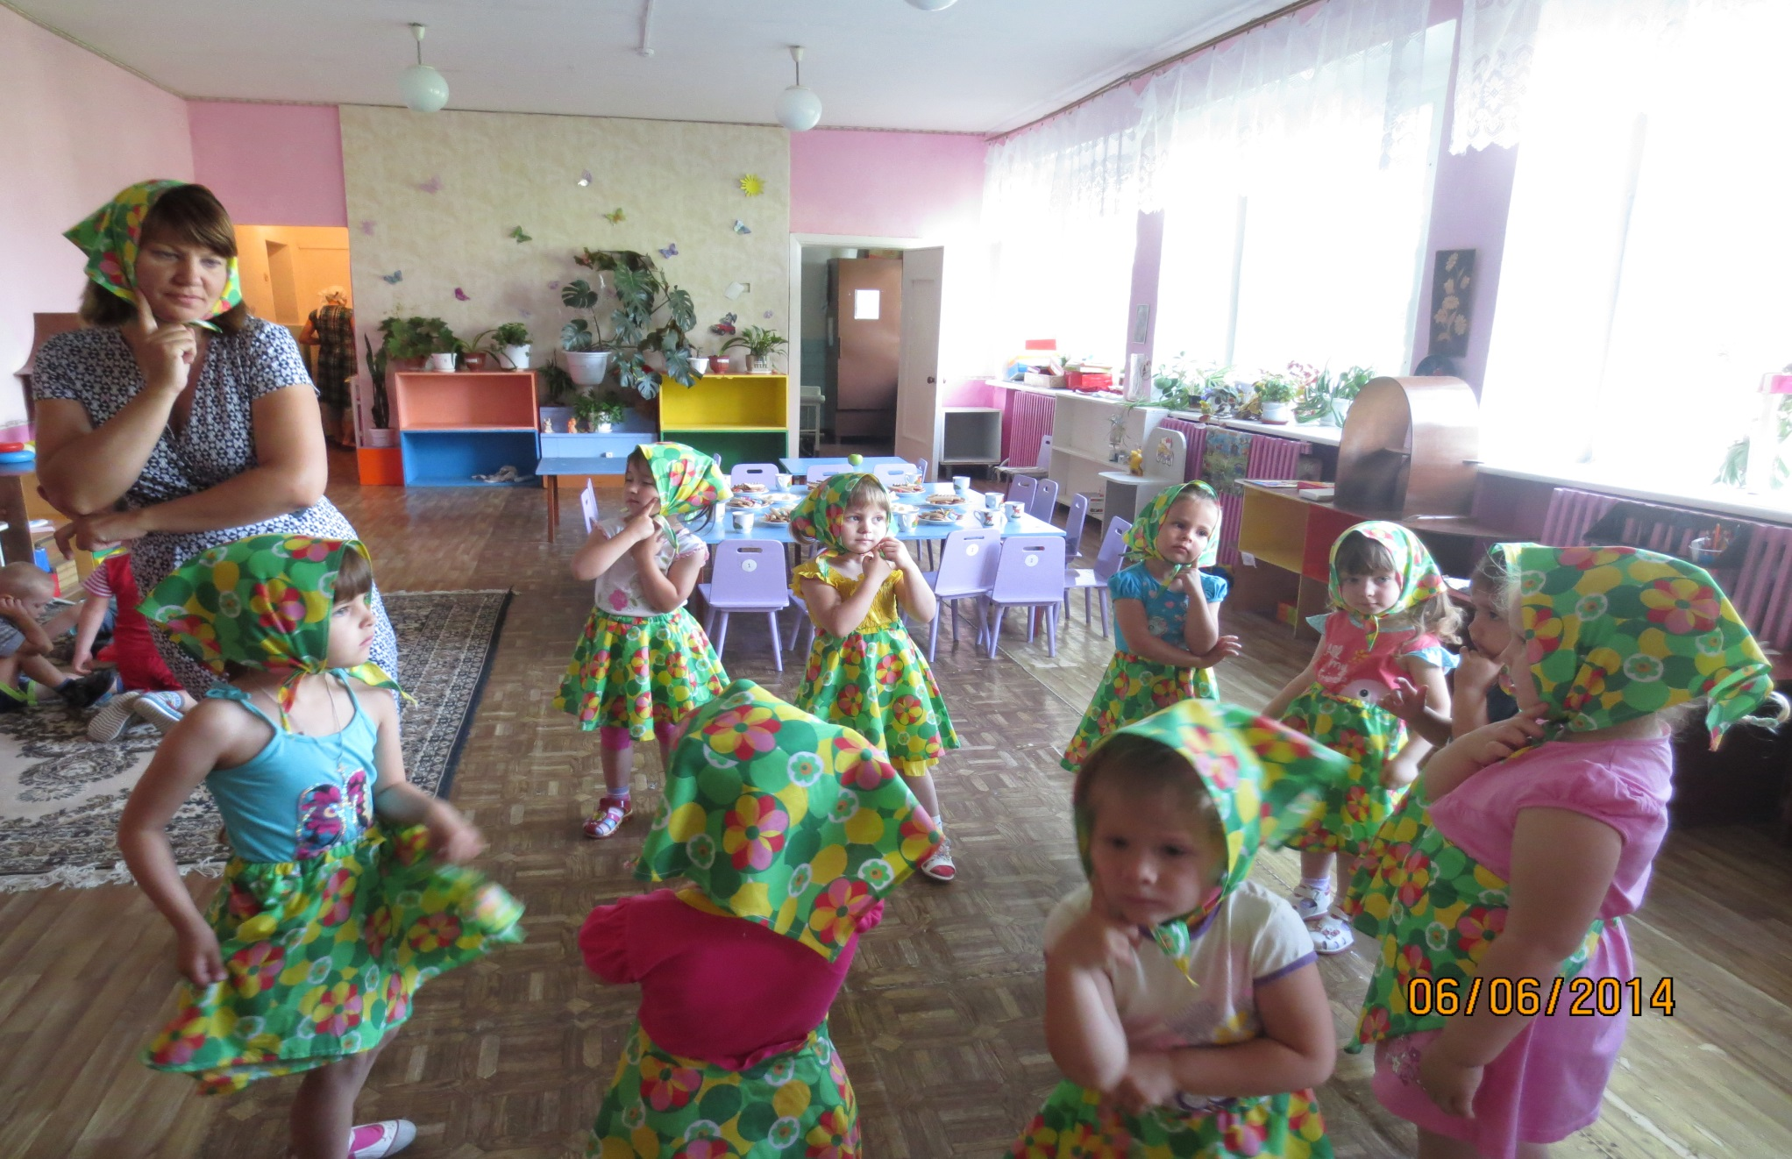
А сегодня - новоселье! Встретим радостным весельем!

Slide 10
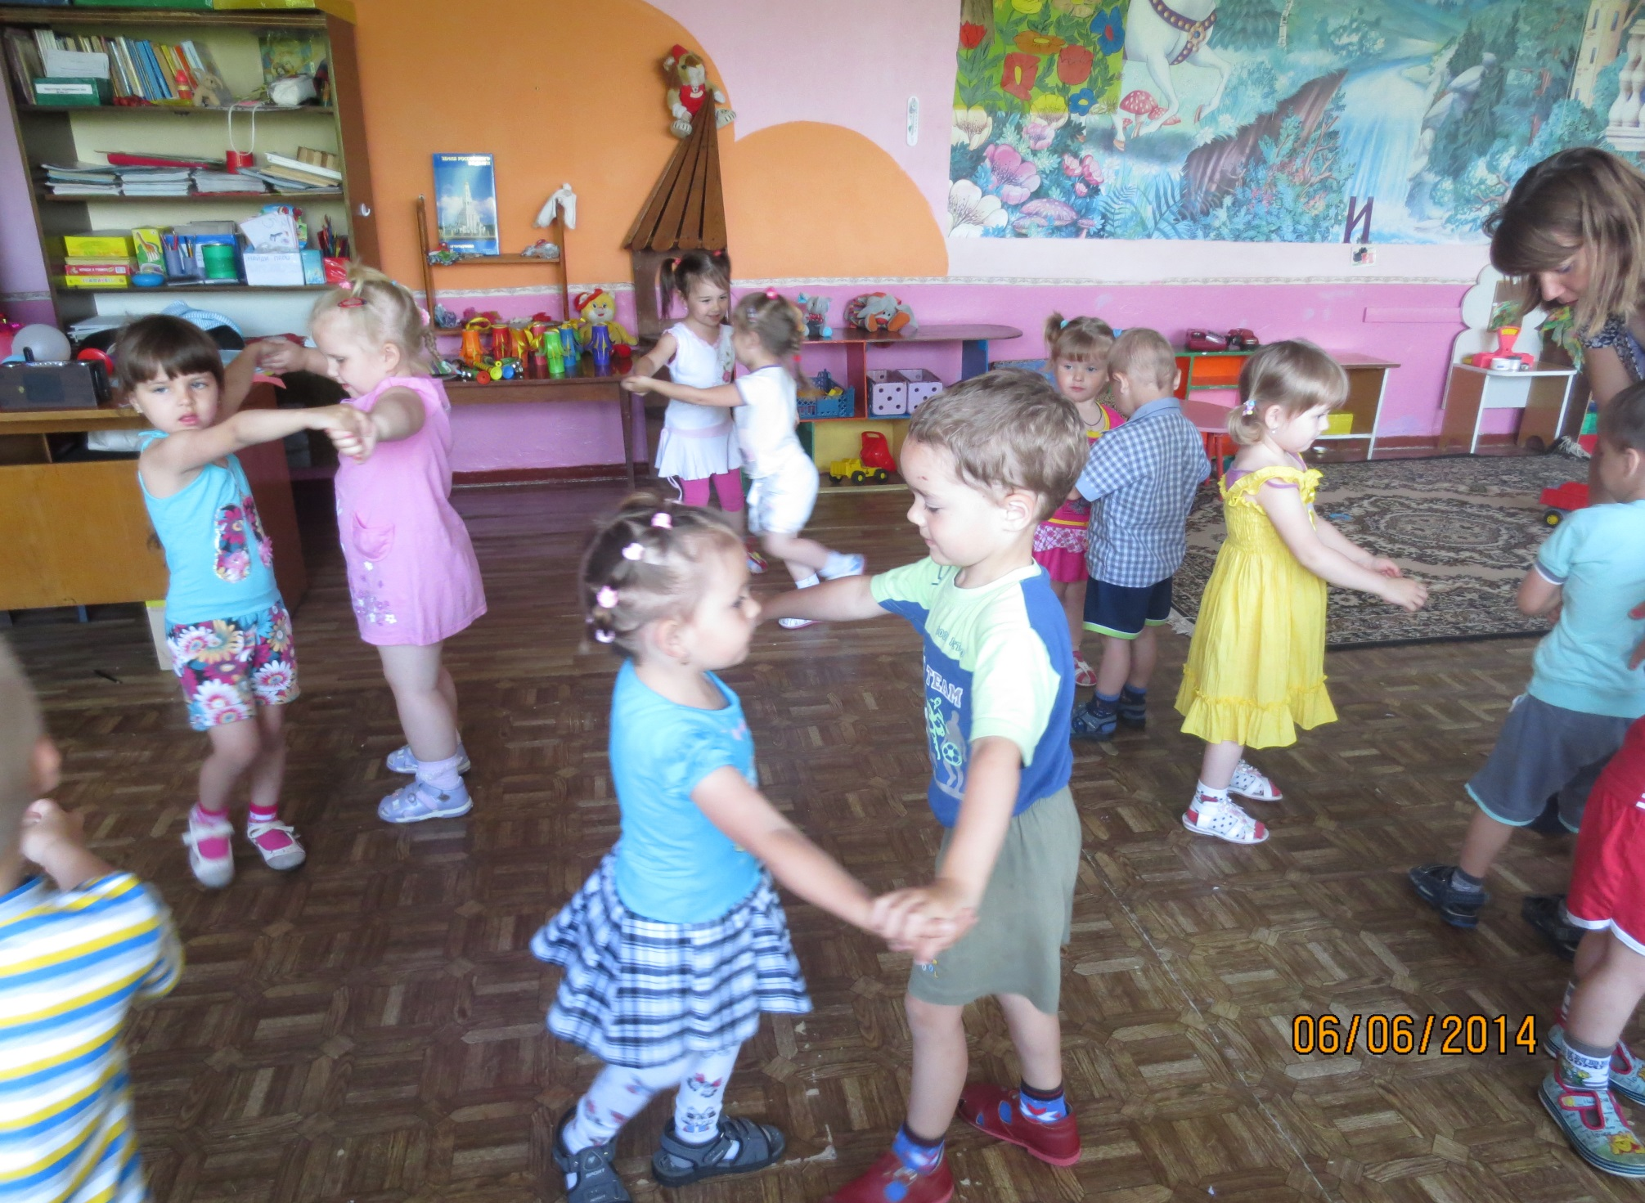

Slide 11
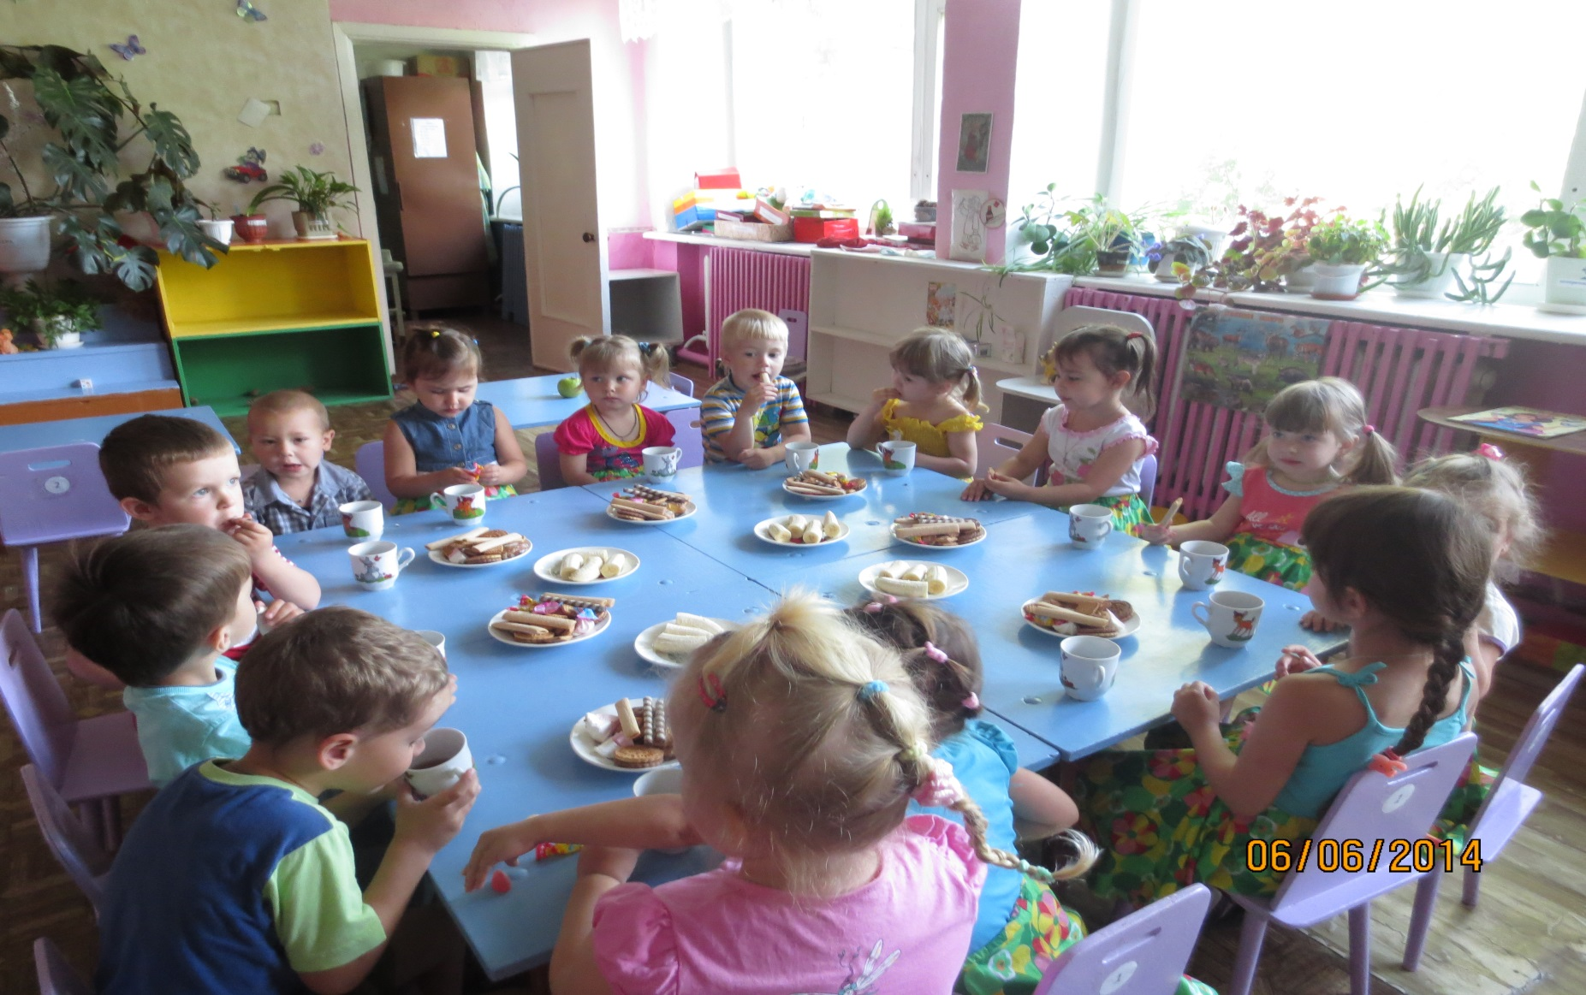
С переездом! С новосельем! Встретим новый мир весельем!

Slide 12
Новоселье — это радость, Свежий ветер перемен. Пусть везет на сто процентов Среди ваших новых стен!
Презентацию составила: воспитатель Нестеренко Ирина Евгеньевна

